Slide 1
地方學習平台創研工作坊 －萬華中正地區同村共養

Slide 2
推動目的
1. 提倡「同村共養」的價值觀 2. 催化老師、心理師、社工師、終身學習合作 3. 建構「里」的參與主體 4. 整合地方的：地理、生命記憶、生活功能、生涯發展資源
5. 論述「台灣就是在地」 6. 橋接課綱的社會探究與實作、科學探究與實作、微課程
萬華、中正區域發展條件：
供給端
新興社造團體的發展及進駐
綿密的社福支持網絡
需求端：體制學校、自學生需求。
一碼空間作為發展基地

Slide 3
建置推動同村共養工作圈
丁丁
在地店家
社大全促會 議題組
社福
（新莊社大）
（北投社大）
社造
（萬華社大）
（健一）
地方創生

Slide 4
學習資源需求端
學習資源供給端
周邊學校
課後安親
調查在地已有的自學生和辦學團體
啟動萬華地區學習資源整合
1.盤點
2.標識
3.網絡建立 學習資源池教育訓練

Slide 5
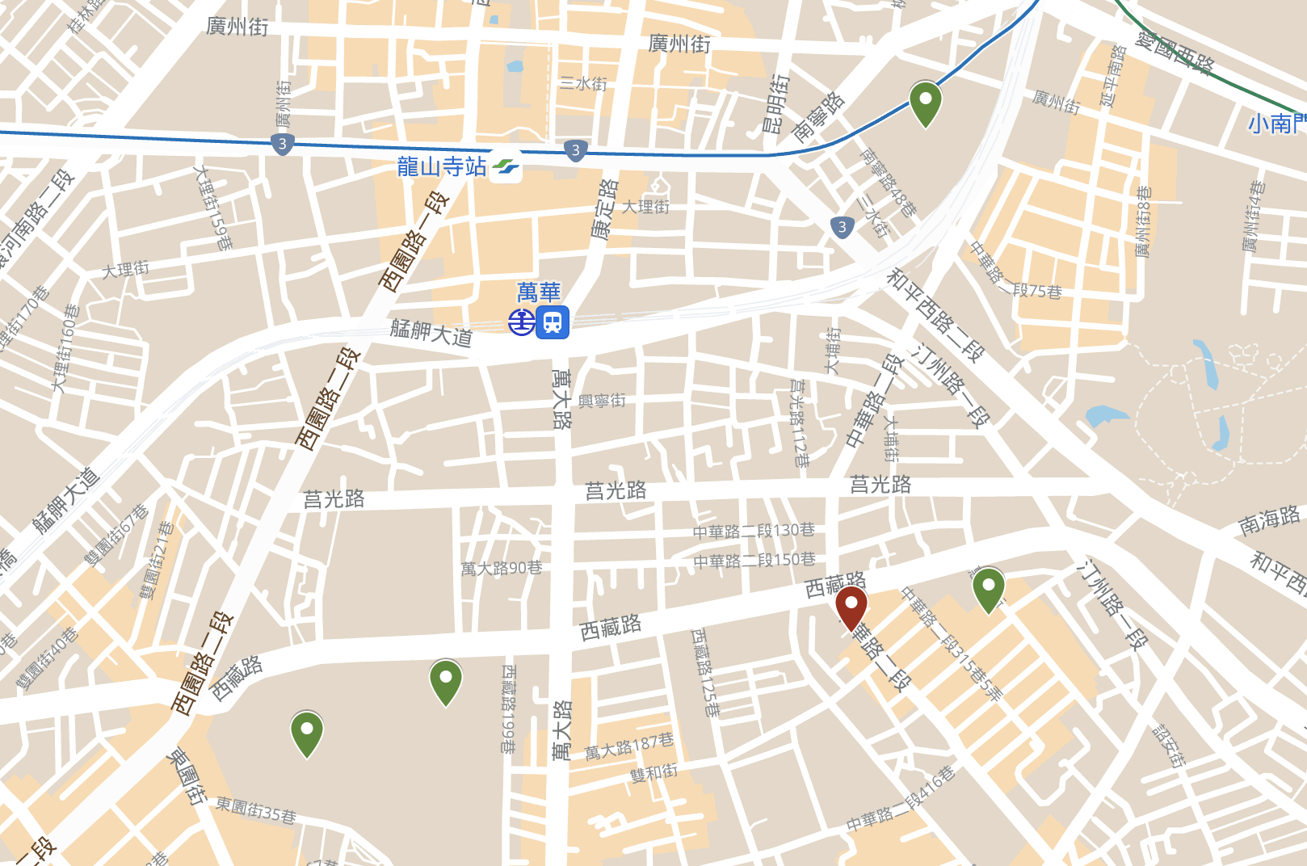
龍山國中
標定數所與一碼空間
步行距離15分鐘內的
高國中小，作為未來
預計合作的對象，其
中，以忠義國小為首
要連結對象。
忠義國小
一碼空間
萬華國中
華江高中

Slide 6
工作推動－需求端、供給端需同步推進
學習資源需求端
學習資源供給端
以與「學校」合作為主。
近期拜訪忠義國小校長 期結合自主學習帶領者培力計畫，找到關鍵的教師
以概念傳達、建立社群為先，探詢籌組工作圈的意願。
9/17 同村共養座談會 丁志仁Ｘ忠勤里里長方荷生 邀請需求端、供給端未來可能協作的對象參與、交流。

Slide 7
流域學校

Slide 8
對話
公私協力
價值
衝突
民主社會
文化層面
水文化
水治理
河川教育
現代人
與水疏離
流域學校
親水活動
Notes:
面對水治理的深層衝突，在民主社會中，必須由文化面的理解與對話來解決。
當我們生活在與水缺乏情感，關係疏離的社會中，主流意見難免是傾向以開發的角度看待河川與水資源。

Slide 9
流域學校
願景
河川問題
(從人的構面)
工作路徑
十年內368鄉鎮368個流域學校
培育更多流域公民
建構流域新文化
社區
營造
流域
學習
人才
養成
發展與政策
對話的能力
如何拉近人與水的距離?
如何讓
常民參與流域治理的
門檻降低?
如何激發在地認同?
圖：楊志彬
Notes:
以調查、論壇、課程、策展、音樂會，以及各式各樣持續性的生活展演行動，將關於河流的討論拉進人們生活的重心，日常談論的焦點。

Slide 10
水文化策略：
把人帶到水邊，親近水、發展水文化教育。

Slide 11
流域學校 －流域沙龍共學
課程說明
09/11（六）13:00-14:00
帶領人：楊志彬
河川、湖泊與水的地方設計
09/11（六）14:00-16:30
講者：蔡奕屏 X 邱靜慧 X 張台賜
客家文化的河川與歌
10/16（六）14:30-17:00
講者：曾年有
新舊交融的都市型圳道－竹北東興圳
11/06（六）14:00-16:30
講者：陳永興 X 廖桂賢
心得總結
11/06（六）16:30-18:00
帶領人：楊志彬

